Slide 1
任务
父任务（项目任务）
任务的共有属性
临时任务
层级关系
转换
子任务（项目任务
）
项目任务
运维任务
可能的其他类型任务
1 父任务为抽象的项目任务，原则上包含可能其他类型的子任务
2 子任务可以是项目任务类型亦或者是运维任务类型和其他类型的任务
3 临时任务脱离于项目而独立存在，在特定条件下可以和子任务，相互转换，但是已经绑定父节点的子任务和已经填过工时的临时任务，无法互相转换
4 运维任务继承项目任务的所有功能，也有自己额外的功能
5 提供扩展性，为今后可能的其他类型项目扩展

Slide 2
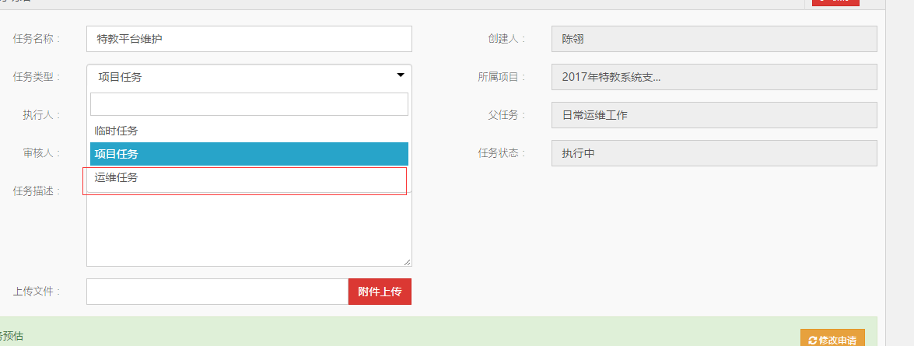
在任务板块选择运维任务，点击保存后，该任务类型变为运维任务

Slide 3
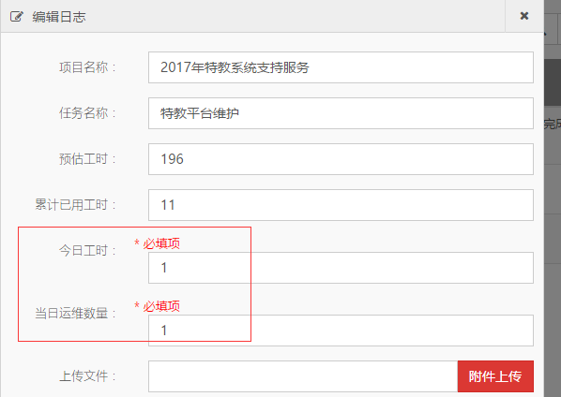
运维数量的显示
任务类型
点击填写日志，在弹出框中，【今日工时】和【当日运维数量】为必填项

Slide 4
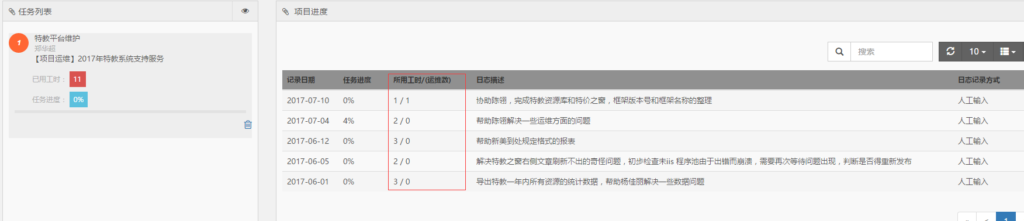
项目经理可以查看相应人员的任务进度（日志列表）

